Slide 1







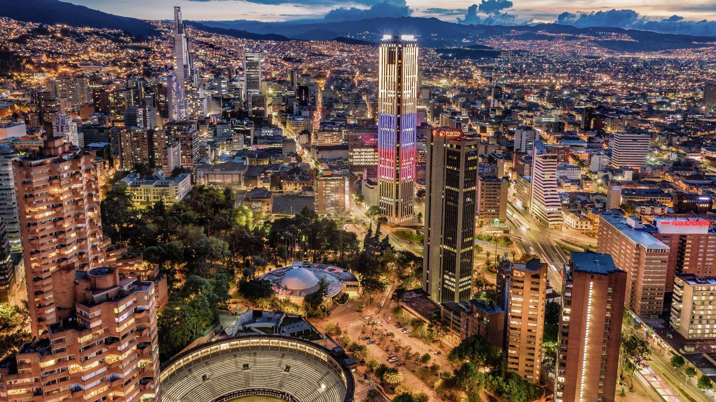


Registros de llamadas de emergencia en Bogotá durante el período 2015-2024
Presentado por
Nicolas Javier Suarez Chaves
Karen Jiliam Cortes Navarro

Slide 2

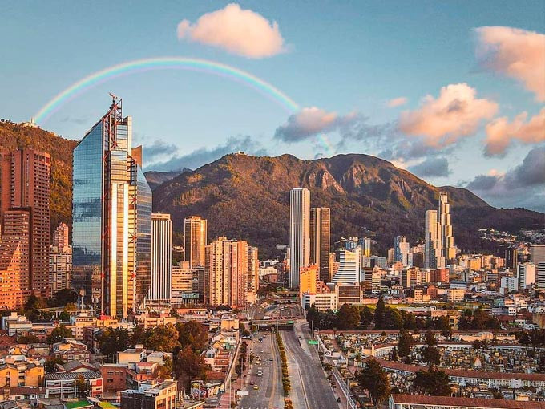
Objetivo General
Analizar los patrones de llamadas de emergencia en Bogotá (2015-2014) mediante visualizaciones y métricas que identifiquen tendencias por localidad, tipo de incidente y temporalidad que permitan anticipar comportamientos futuros y proporcionar recomendaciones estratégicas.

Slide 3

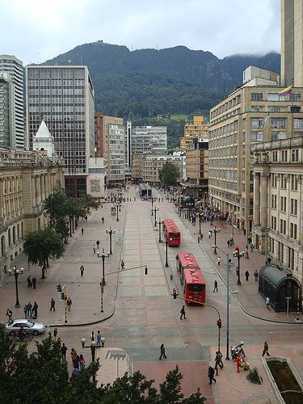
Objetivos especificos
Identificar la localidad con mayor frecuencia de llamadas de emergencia
Determinar el tipo de incidente más recurrente en las llamadas de emergencia.
Utilizar un modelo de predicción que nos permita identificar comportamientos futuros con base en los registros históricos.
Establecer el año con el máximo número de registros de emergencias.

Slide 4
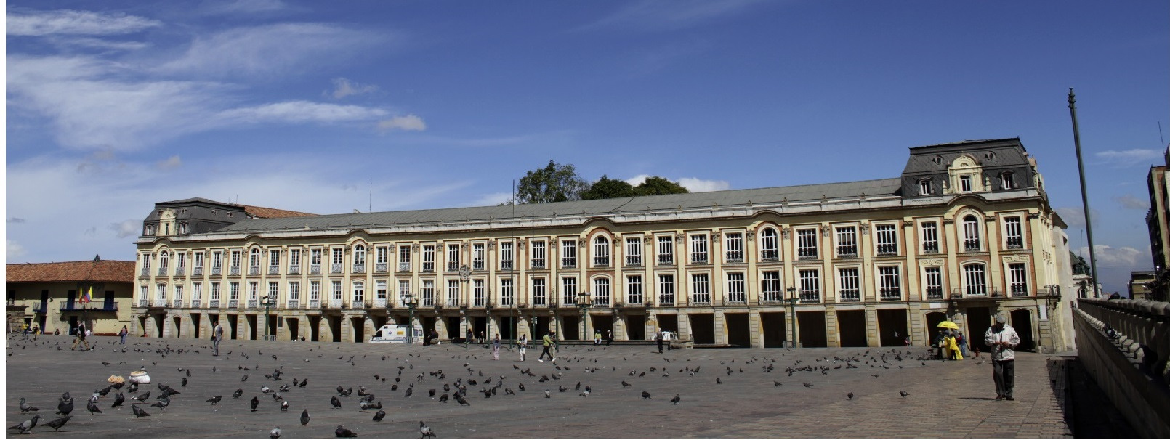
Actores
Líderes de las localidades y Alcaldía de Bogotá que toman las decisiones de seguridad en las diferentes localidades.
Otros actores
Receptores de llamadas.
Usuarios del servicio de emergencias de Bogotá.

Slide 5



Participantes en la creación del dashboard.
Nicolas Javier Suarez.
Karen Jiliam Cortes.
Any Morales
Tutota

Slide 6
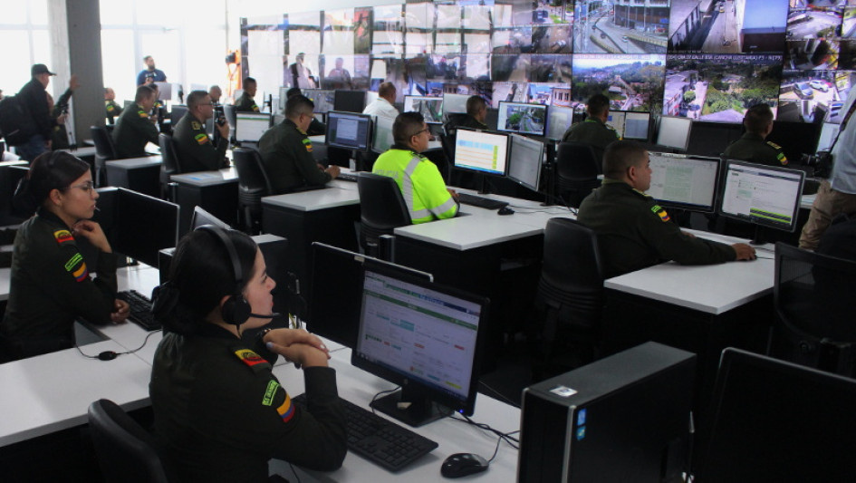
Escenario, contexto de análisis y recolección de datos
En el primer trimestre 2024 líderes de las diferentes localidades buscan herramientas que les permitan tomar mejores decisiones sobre la seguridad.
La Oficina Centro de Mando, Control, Comunicaciones y Cómputo hace la recolección de las llamadas de energía en la ciudad de Bogotá desde el año 2015 hasta el año 2024.

Slide 7







Escenario, contexto de análisis y recolección de datos
Distribución de llamadas
Entidad
Secretaría Distrital de Seguridad, Convivencia y Justicia de Bogotá
Automática mediante Distribuidor Automático de Llamadas (ACD).
A operadores en la Sala Unificada de Recepción (SUR).
Dependencia
Proceso de clasificación
Oficina Centro de Mando, Control, Comunicaciones y Cómputo - C4.
Operadores determinan si la llamada es procedente o no.
Realizan la tipificación de las llamadas.
Sistema de ingreso
Definición de llamada procedente
NUSE (Línea 123)
Reporta emergencia o evento de seguridad
Requiere tramitación, gestión o información del operador

Slide 8




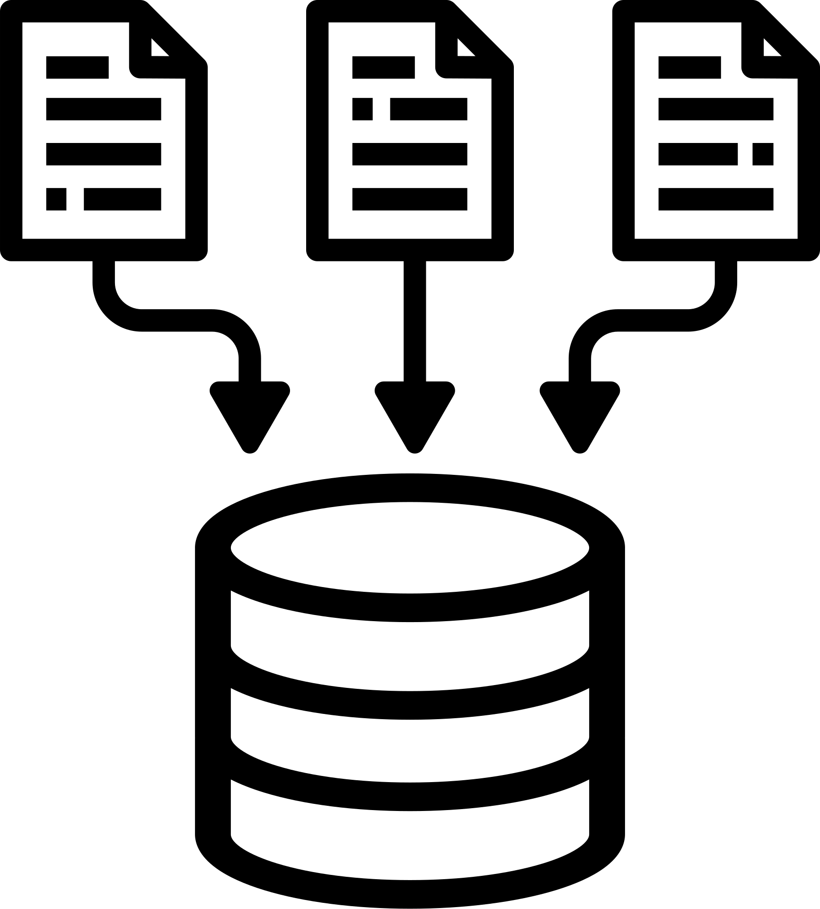

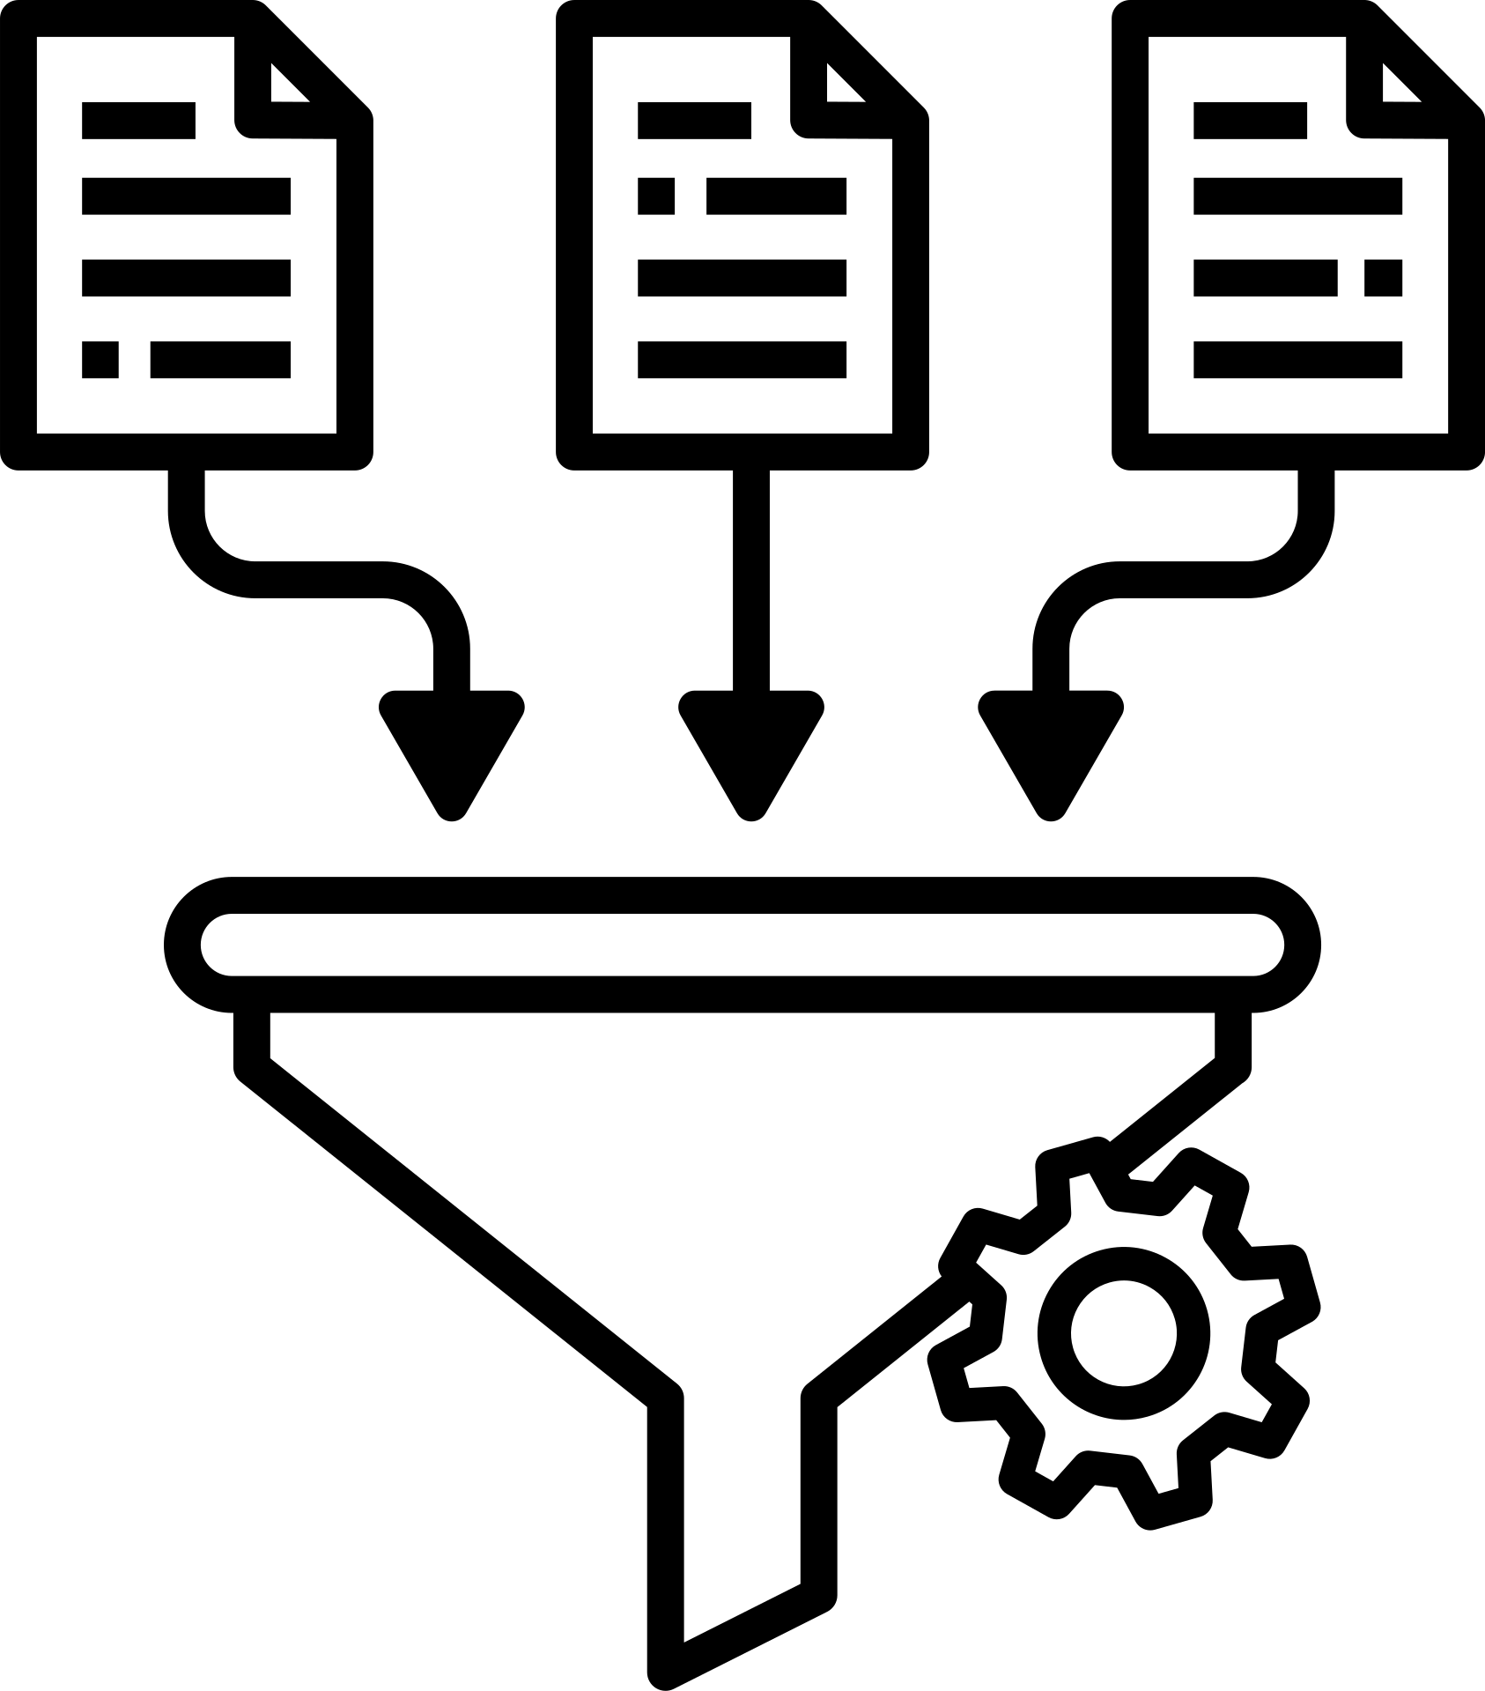
EDA
Estructura general de los datos
Distribución de incidentes
Análisis de integridad referencial
Análisis de calidad de datos
ETL
Extracción
Transformación
Carga

Slide 9

Presentación del Dashboard

Slide 10

Conclusiones y Recomendaciones
La cantidad de datos que NO CONTIENE INFORMACIÓN sobre la ubicación representa un 8.93%
la RIÑA representando un 16.15% del total de las llamadas.
Existe una reducción de 37.27% hasta el último trimestre del 2023
Aplicar tecnologías que nos permitan mejorar la cantidad de datos acerca de la georreferenciación de las llamadas.
es necesario la implementación de un diagnóstico integral y periódica donde se evalúe los resultados de las líneas estratégicas y proyectos implementados.
Se sugiere darle continuidad a estrategias que compartan el objetivo de reducir la cantidad de incidentes enfocando en un trabajo social con la comunidad

Slide 11
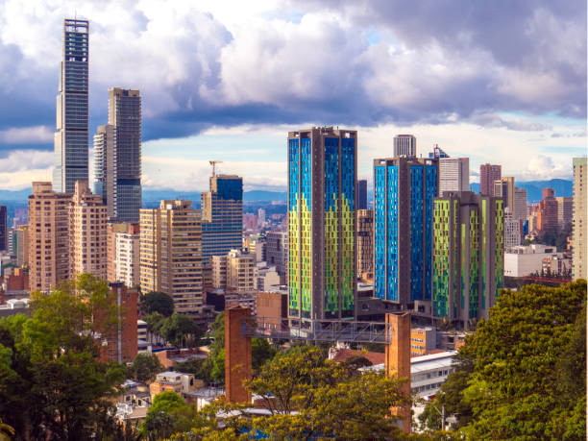

Gracias
Por su atención
/nicojsuarez
/karenjiliamcortesnavarro

